Slide 1
Appréhender l’Anthropocène en début d’études supérieures
Jacques Treiner
jtreiner@orange.fr
LIED, Université de Paris
et
The Shift Project

Slide 2
Rapport du Shift Project sur l’état des lieux de l’enseignement de la problématique Energie/climat dans le Supérieur
Encontre avec Catherine Even, novembre 2018, Shift
Séminaire Physique des solides 11 avril 2019 « L’avenir de la planète : population, climat, énergie »
Dominique Chandesris séminaire SFP prévu le12 mai 2020, remis au 2 mars 2021
Entretemps, mise en place à la rentrée 2020 d’un SPOC « Transition écologique » (JM Lourtioz) à Paris-Saclay
… et d’autres lieux : réseau Polytech, INSA

Slide 3

Anthropocène : perception des limites du système Terre

Slide 4
Jean-Baptiste Say Traité d’économie politique (1803)
« Les ressources naturelles sont inépuisables, car sans cela nous ne les obtiendrions pas gratuitement. Ne pouvant être multipliées ni épuisées, elles ne sont pas l’objet des sciences économiques. »

Slide 5
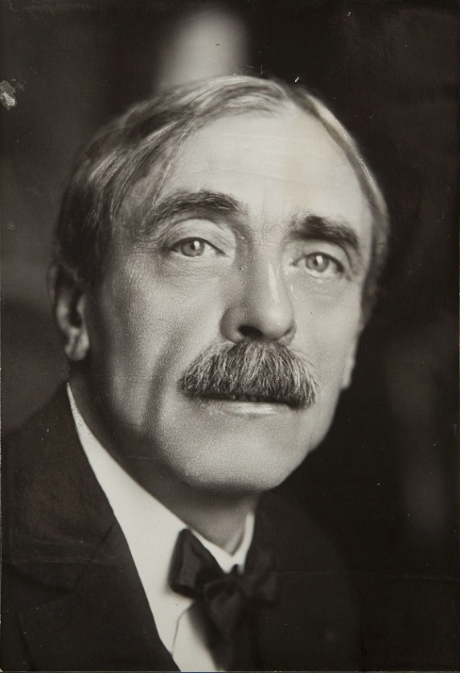
Prélude
Paul Valéry, Regards sur le monde actuel (1931)
Toute la terre habitable a été de nos jours reconnue, relevée, partagée entre des nations. L’ère des terrains vagues, des territoires libres, des lieux qui ne sont à personne, donc l’ère de libre expansion, est close. Plus de roc qui ne porte un drapeau ; plus de vides sur la carte ; plus de région hors des douanes et hors des lois ; plus une tribu dont les affaires n’engendrent quelque dossier et ne dépendent, par les maléfices de l’écriture, de divers humanistes lointains dans leurs bureaux. Le temps du monde fini commence.

Slide 6
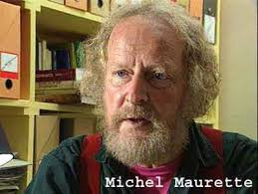
…et la recherche de micrométéorites dans la haute atmosphère : concurrence avec les poussières de peinture !

Slide 7
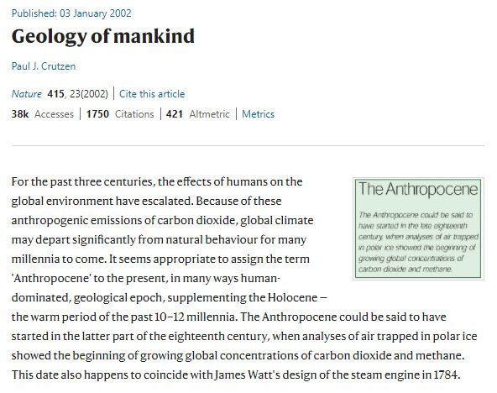
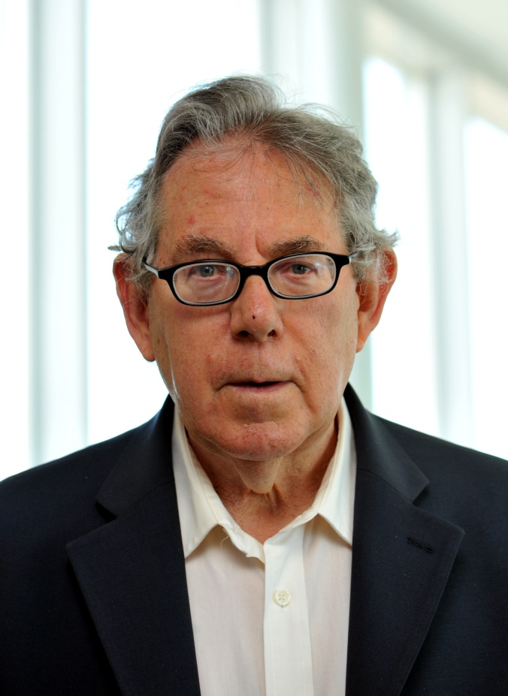
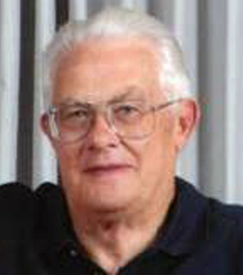
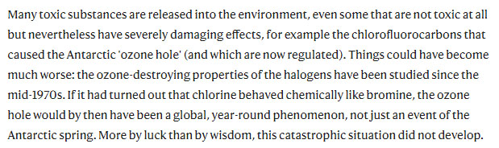
Paul Crutzen
Eugene Stoermer

Slide 8
The rapid expansion of mankind in numbers and per capita exploitation of Earth's resources has continued apace. During the past three centuries, the human population has increased tenfold to more than 6 billion and is expected to reach 10 billion in this century. The methane-producing cattle population has risen to 1.4 billion. About 30–50% of the planet's land surface is exploited by humans. Tropical rainforests disappear at a fast pace, releasing carbon dioxide and strongly increasing species extinction. Dam building and river diversion have become commonplace. More than half of all accessible fresh water is used by mankind. Fisheries remove more than 25% of the primary production in upwelling ocean regions and 35% in the temperate continental shelf. Energy use has grown 16-fold during the twentieth century, causing 160 million tonnes of atmospheric sulphur dioxide emissions per year, more than twice the sum of its natural emissions. More nitrogen fertilizer is applied in agriculture than is fixed naturally in all terrestrial ecosystems; nitric oxide production by the burning of fossil fuel and biomass also overrides natural emissions. Fossil-fuel burning and agriculture have caused substantial increases in the concentrations of 'greenhouse' gases — carbon dioxide by 30% and methane by more than 100% — reaching their highest levels over the past 400 millennia, with more to follow.
So far, these effects have largely been caused by only 25% of the world population. The consequences are, among others, acid precipitation, photochemical 'smog' and climate warming. Hence, according to the latest estimates by the Intergovernmental Panel on Climate Change (IPCC), the Earth will warm by 1.4–5.8 °C during this century.

Slide 9
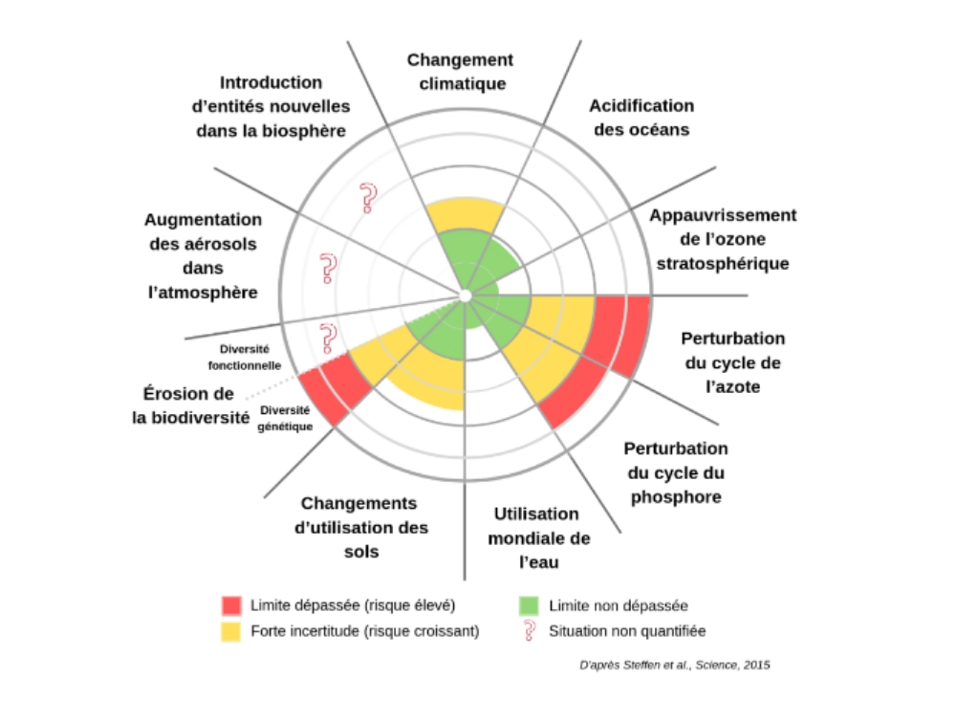
Perception des limites du système-Terre :
Quels indicateurs ?

Slide 10
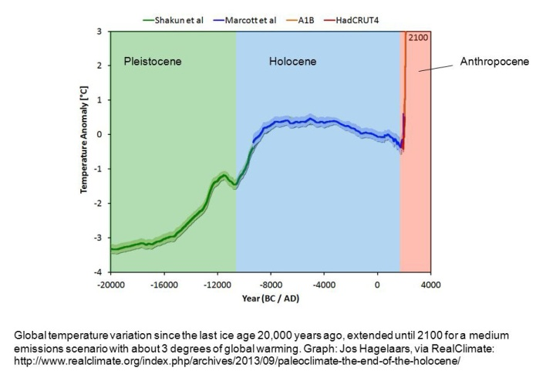
Evolution de la température moyenne
Projection de 3°C de réchauffement en 2100
Aujourd’hui
Une ère, ou … une crise ?

Slide 11
« Manifeste étudiant pour un renouveau écologique », 2018
Nous, étudiants et jeunes diplômés, faisons le constat suivant : malgré les multiples appels de la communauté scientifique, malgré les changements irréversibles d’ores-et-déjà observés à travers le monde, nos sociétés continuent leur trajectoire vers une catastrophe environnementale et humaine.
(…)
Face à l’ampleur du défi, nous avons conscience que les engagements individuels, bien que louables, ne suffiront pas. En effet, à quoi cela rime-t-il de se déplacer à vélo, quand on travaille par ailleurs pour une entreprise dont l’activité contribue à l’accélération du changement climatique ou de l’épuisement des ressources ? Au fur et à mesure que nous nous approchons de notre premier emploi, nous nous apercevons que le système dont nous faisons partie nous oriente vers des postes souvent incompatibles avec le fruit de nos réflexions et nous enferme dans des contradictions quotidiennes. Nous sommes déterminés, mais ne pouvons pas agir seuls : nous ne pourrons surmonter ces contradictions qu’avec l’implication active des décideurs économiques et politiques, dont le seul objectif doit être de servir durablement l’intérêt général.

Slide 12
Au programme
Quel statut pour cet enseignement ?
Quelques incontournables :
Un brin d’épistémologie : comprendre, énoncé scientifique, choix
Population
Climat et météo
Energie et économie : la relation PIB/énergie
Caractérisation des systèmes énergétiques,
Biosphère : une entrée par l’agriculture
Que faire ? Etablir des échelles de temps pour l’action, définir de nouveaux « communs », continuer à jouer les sonates de Mozart

Slide 13
Quel statut pour cet enseignement ?
Objectif classique de l’enseignant : parvenir à rendre l’étudiant autonome, se rendre inutile
Ici, présenter un fil conducteur, ou mieux, un plan reliant les incontournables des différents champs de la connaissance concernés
Difficulté de mise en place : pour chaque enseignant(e) qui s’engage, ne pas reprendre en version réduite ce qu’il/elle sait enseigner, savoir jusqu’où aller trop loin, prendre connaissance pour soi du plan global.
Modalités de contrôle : mini-projets ?
Difficulté d’aborder un domaine où les nouvelles ne sont pas bonnes ! Solastalgie

Slide 14
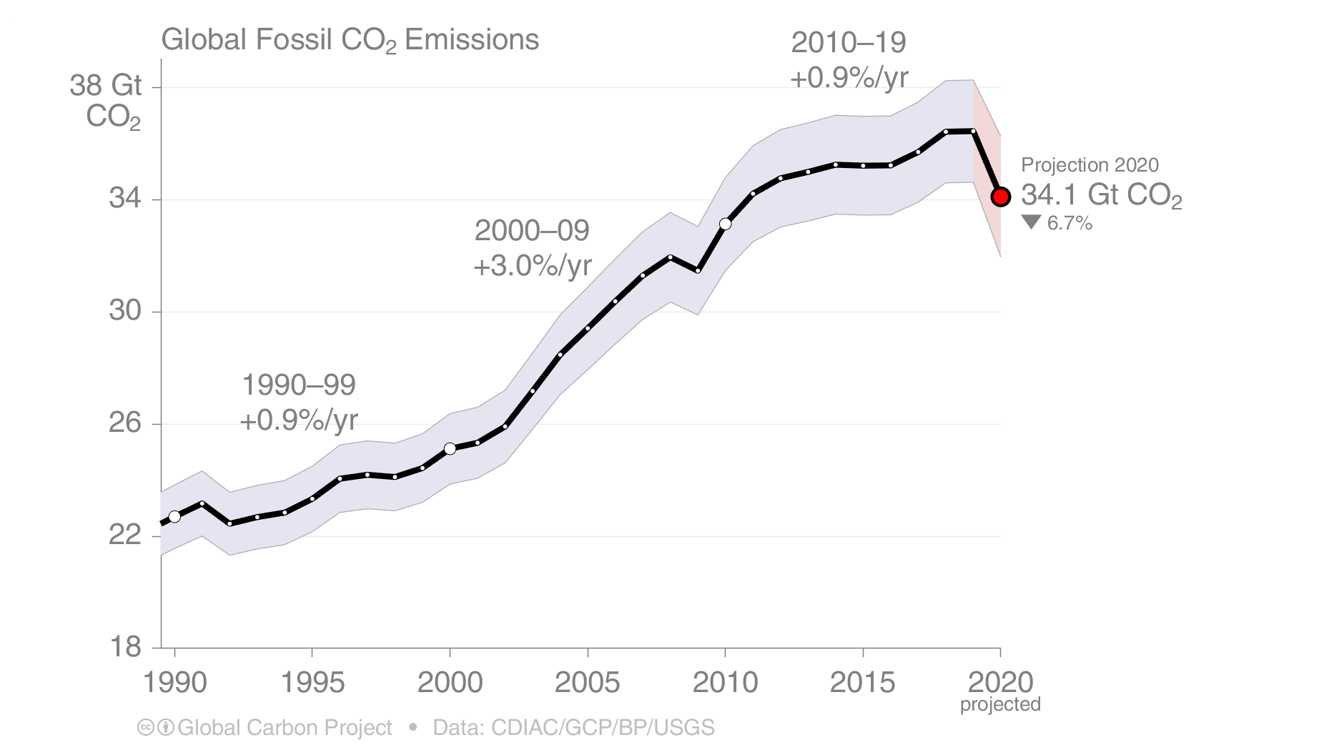

Global Fossil CO₂ Emissions
Global fossil CO₂ emissions: 36.4 ± 2 GtCO₂ in 2019, 61% over 1990
Projection for 2020: 34.1 ± 2 GtCO2, about 7% lower than 2019
Crise sanitaire
Les émissions sont insensibles au calendrier des COP
Crise économique
Uncertainty is ±5% for one standard deviation (IPCC “likely” range)
The 2020 projection is based on preliminary data and modelling, and is the median of the four studies. Source: CDIAC; Friedlingstein et al 2020; Global Carbon Budget 2020

Slide 15
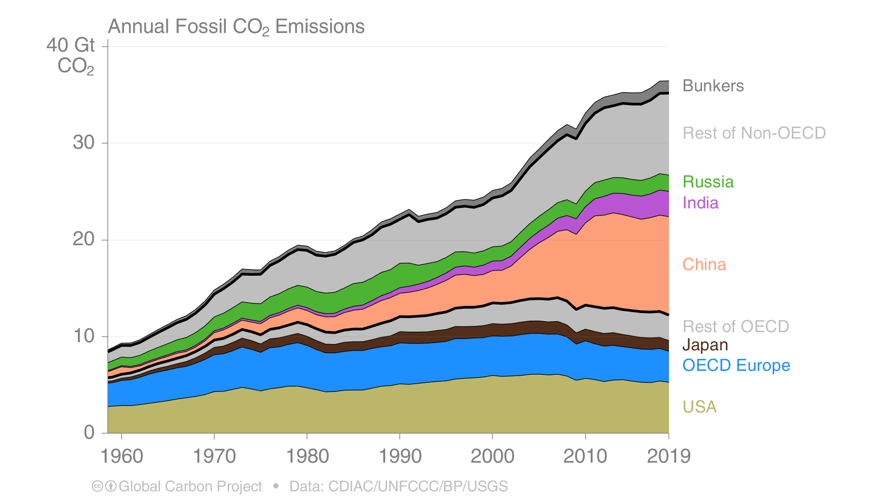
Breakdown of global fossil CO₂ emissions by country
Emissions in OECD countries have increased by 1% since 1990,
despite declining 13% from their maximum in 2007 Emissions in non-OECD countries have more than doubled since 1990
Source: CDIAC; Friedlingstein et al 2020; Global Carbon Budget 2020

Slide 16
Un brin d’épistémologie
Quand dit-on à un ami : « Comme je te comprends !» ?
Lorsque nous avons pu construire une représentation mentale de la personne qui, placée dans une situation donnée, réagit comme la « vraie » personne.
C’est, en quelque sorte, disposer d’une « théorie » de cette personne, d’une « bonne explication » de son comportement.
Cette « théorie » peut être intuitive, implicite, ou reposer sur des éléments de rationalité à des degrés divers.
Dans tous les cas, comprendre, c’est être capable de reconstruire le réel par la pensée.

Slide 17

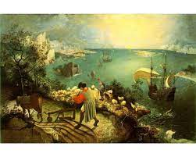

Reconstruire le réel par la pensée

Slide 18
Arts et sciences, suite
Les sciences naturelles (y compris les mathématiques) cherchent les « bonnes explications » concernant les phénomènes naturels.
Ces théories sont créées – comme les œuvres d’art – mais pas selon les mêmes procédures de validation.
Monde réel | « Réel pensé » reconstruit à l’aide de modèles et de théories
Phénomènes | Simulations
Est-ce que ça colle ?

Slide 19
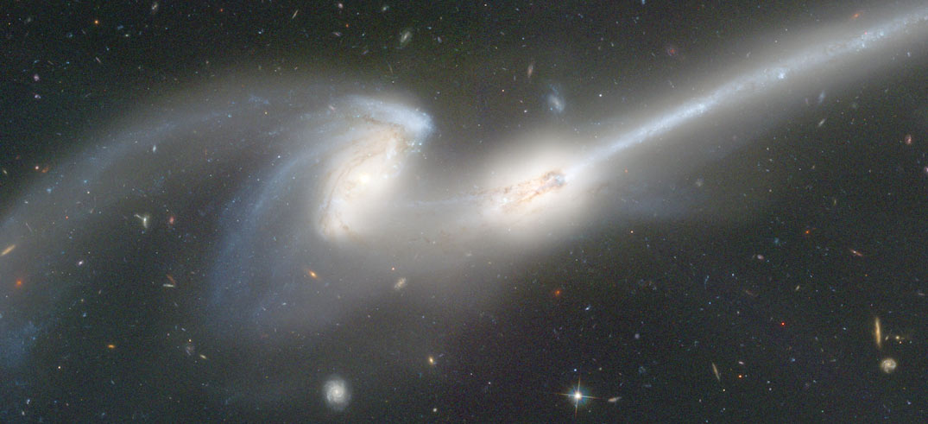
Galaxie des souris (Chevelure de Bérénice, 290 MAL)
Quelle peut être l’origine d’une telle structure ?
Amice_barnes.mov

Slide 20
Arts et sciences, suite
Le scientifique n’est pas un maniaque qui collectionne les faits, c’est un maniaque qui collectionne les explications
Une « bonne » explication (théorie) doit :
1. rendre compte d’un grand nombre de phénomènes,
2. permettre de faire des prédictions testables (Popper) : sa « portée » est plus grande que l’ensemble des phénomènes à l’origine de sa création.
3. être difficile à modifier.

Slide 21
Il y a plus, dans les équations de la physique, que ce pour quoi elles ont été écrites
La détermination du rayon de la Terre par Eratosthène
Le “jeu de boule” et les équations de Newton
Les ondes électromagnétiques et les équations de Maxwell
Le positron et l’équation de Dirac
Le neutrino et la conservation de l’énergie
Le chaos déterministe et les équations de Newton
La relativité générale et les ondes gravitationnelles
Etc…

Slide 22
Opinion/énoncé scientifique
On peut avoir une opinion sur n’importe quel sujet
En science, il y a ce qu’on sait bien
ce qu’on sait moins bien
ce qu’on ignore
ce qu’on ignore ignorer
Un brin d’histoire ? Celles des idées ayant conduit à la détermination de l’âge de la Terre, des mythes à la science
La production de connaissance s’accompagne nécessairement de production d’ignorance, mais il s’agit d’une ignorance que l’on ignorait : comment s’interroger sur les propriétés des atomes avant de les avoir découverts ?

Slide 23
Science/technique
La science s’intéresse à l’explication des phénomènes
La technique conçoit des objets correspondant à des cahiers des charges spécifiques
La physique nucléaire cherche à comprendre la structure des noyaux atomiques, la fission, la fusion, la genèse des éléments lors de la nucléosynthèse stellaire etc.
La compréhension de la fission nucléaire permet de construire des bombes et des centrales nucléaires : tuer des gens, produire de l’électricité.
Palais de la découverte/Cité des sciences et de l’industrie : montrer des phénomènes (Jean Perrin), montrer des objets.

Slide 24
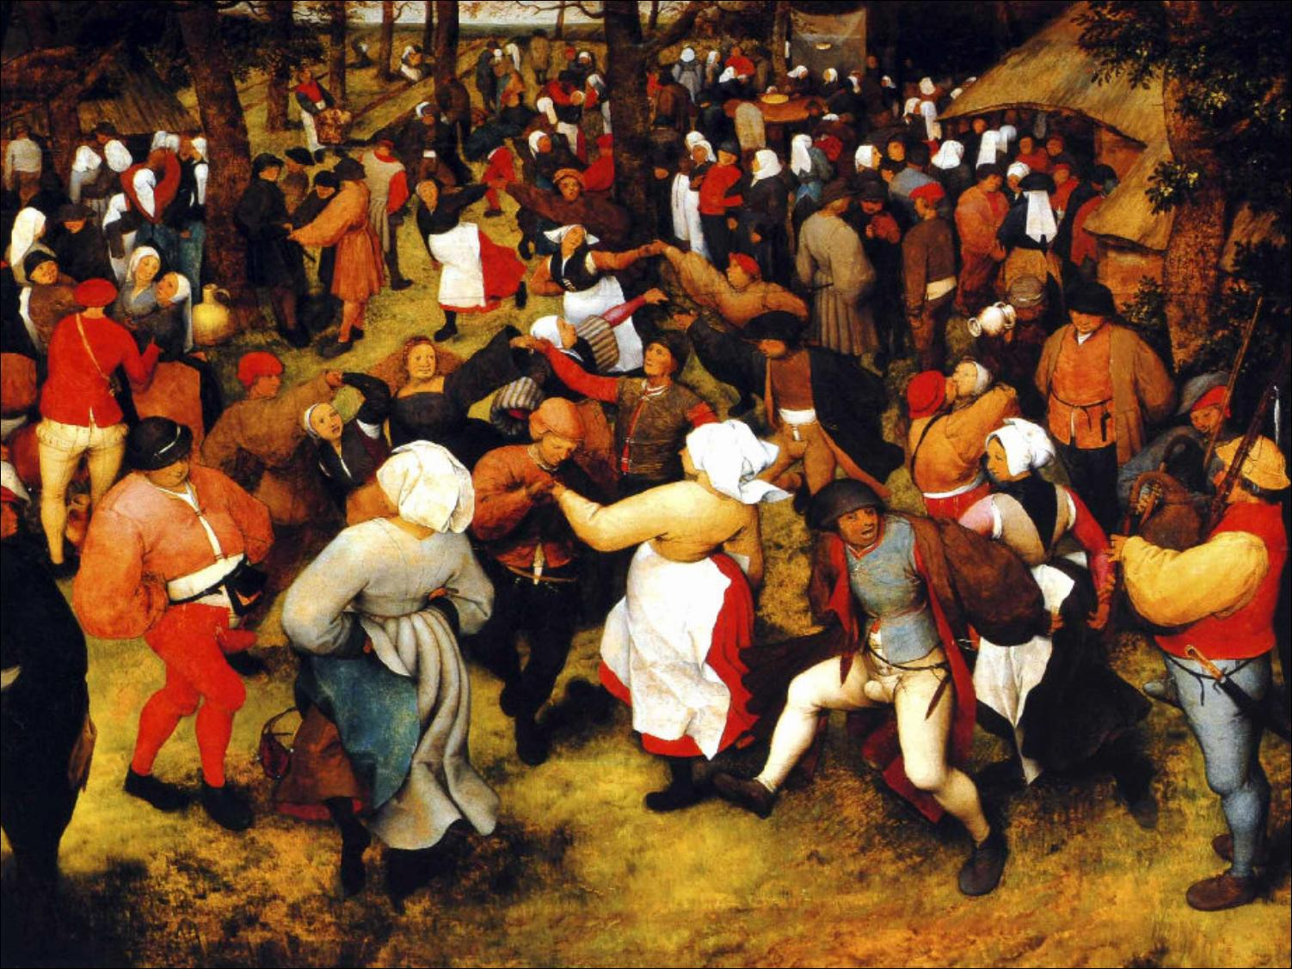
Combien serons-nous en 2050 ?

Slide 25
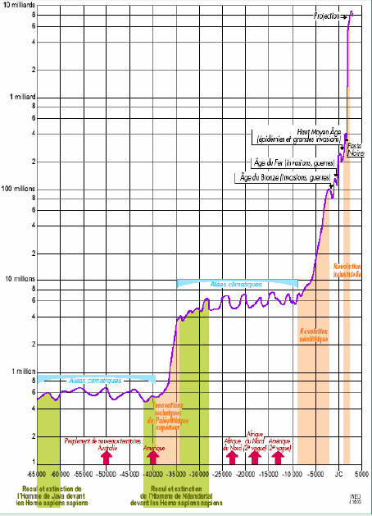
Population : le temps long
10 milliards
Projection
1 milliard
J.-N.Biranen, « L’évolution du nombre des hommes ». Population et Sociétés, N°394, octobre 2003, 4 p. disponible sur http://www.ined.fr (publications de l’INED)
100 millions
10 millions
aléas climatiques
Révolution industrielle
Révolution néolithique
1 million
aléas climatiques
Innovations techniques du paléolithique supérieur
-60 -50 -40 -30 -20 -10 -5 0 5
Temps (milliers d’années)

Slide 26
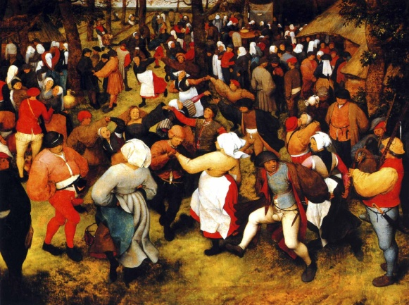
Projections
Consulter le site de l’INED :
https://www.ined.fr/fr/tout-savoir-population/jeux/population-demain/

Slide 27
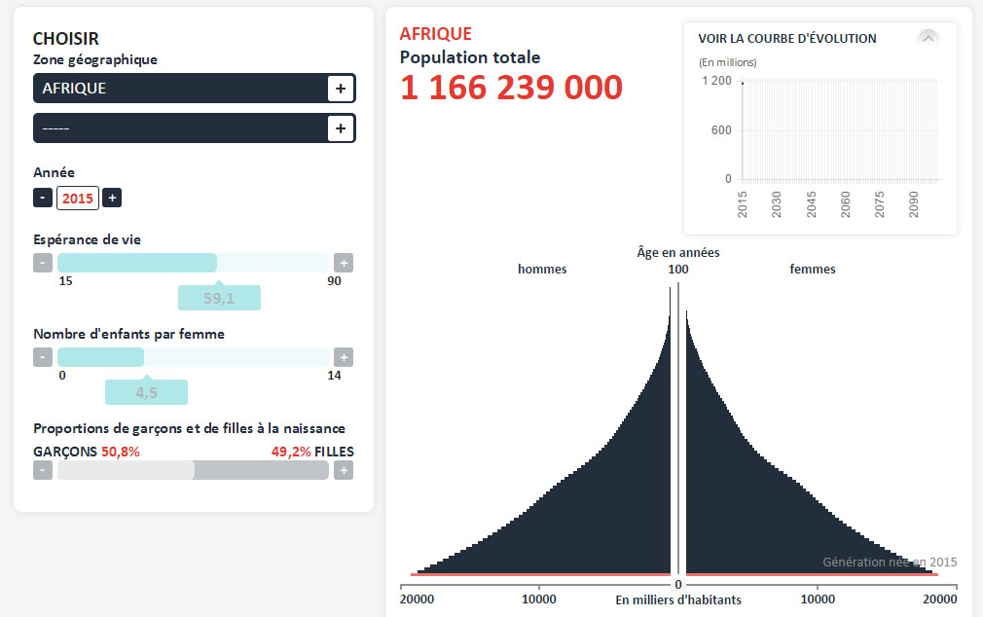
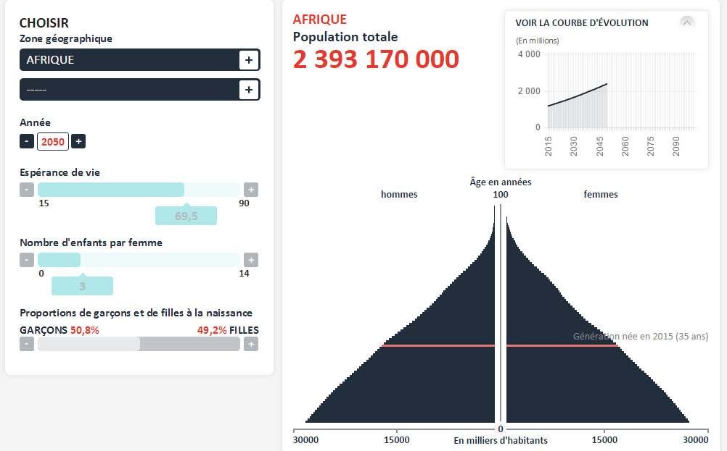
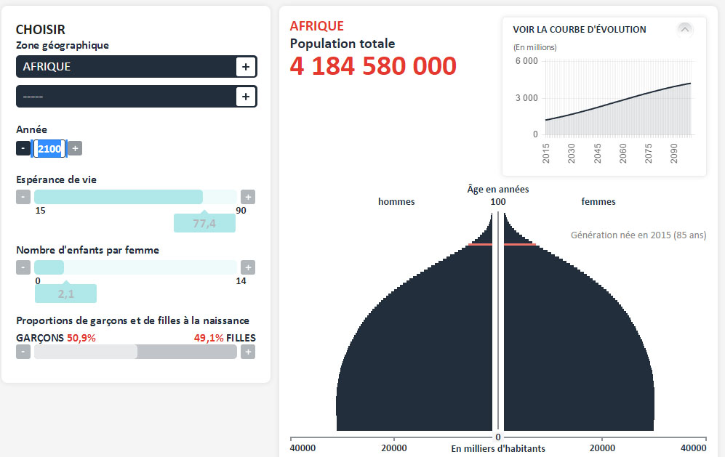
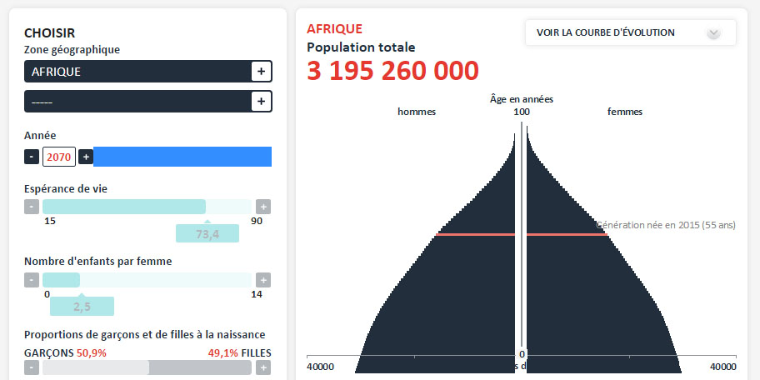
Evolution d’une pyramide des âges

Slide 28
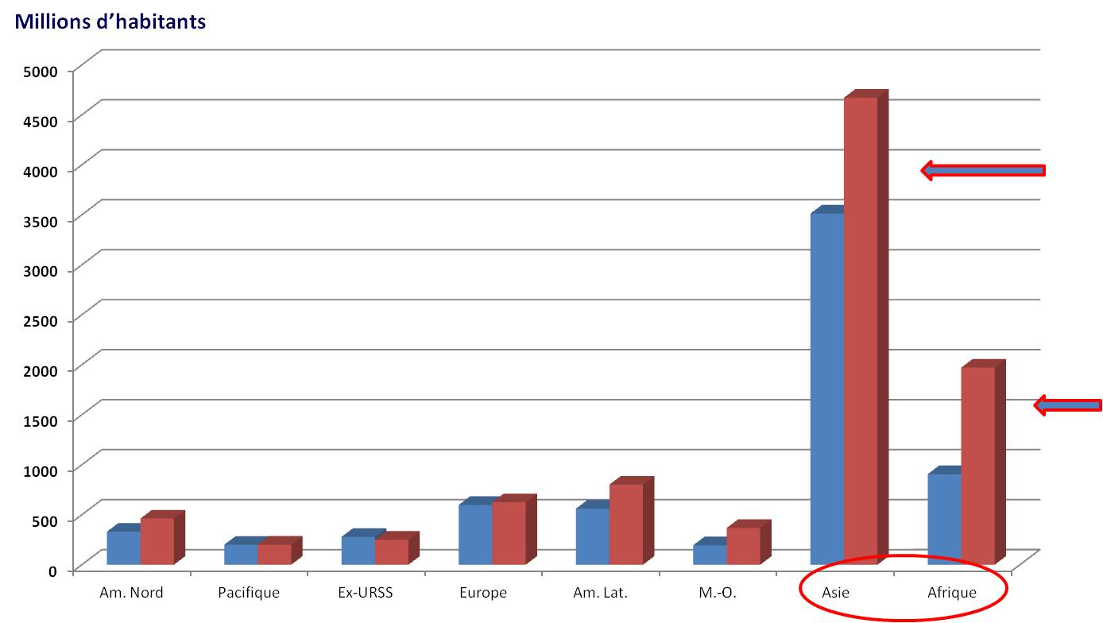
Où la population va-t-elle augmenter ?

Slide 29
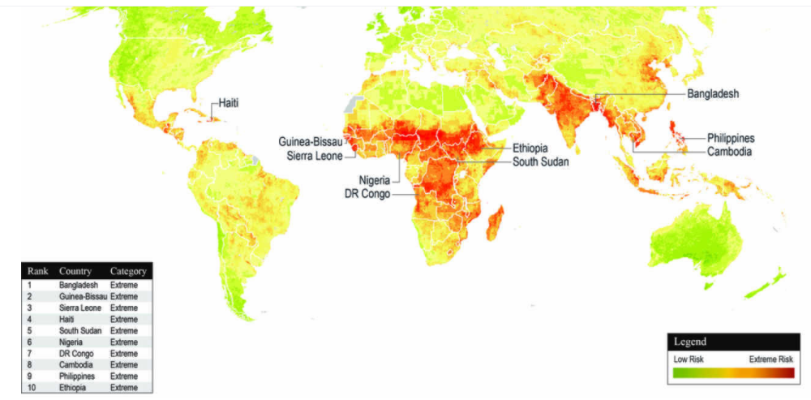
Oui, mais …
Source : Maplecroft

Slide 30
Projection à partir des taux d’urbanisation
P₁, P₂, P₃ avec niveaux de consommation C₁, C₂, C₃
Résultats (taux d’urbanisation)
P_{1,World} = 3,6 Ghab.
P_{2,World} = 3,0 Ghab.
P_{3,World} = 2,7 Ghab.
S. Bouneau, S. David, J.M. Loiseaux, O. Méplan, JT,
Reflets de la physique

Slide 31
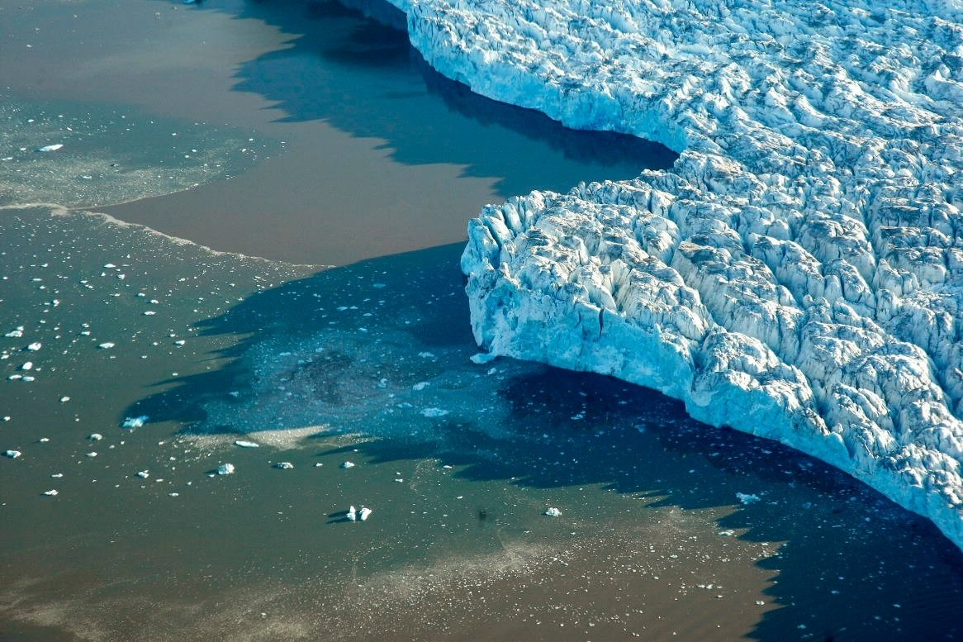
Le climat de la Terre
Jacques Treiner

Slide 32
Météorologie et climatologie
Météo : prévoir l’évolution d’UN état de l’atmosphère terrestre
or le système est tel que deux états voisins évoluent très différemment en quelques jours (chaos déterministe); des petites incertitudes sur les conditions initiales font perdre la prévisibilité
Climatologie : prévoir l’ENSEMBLE des états de l’atmosphère (valeur moyenne et variabilité), déterminisme « en moyenne »
Exemple : on ne sait pas le temps qu’il fera dans 15 jours, mais on sait que l’été est plus chaud que l’hiver (6 mois d’intervalle)
32

Slide 33
Causes naturelles de la variabilité climatique
Evolution du Soleil à grande échelle de temps
à courte échelle de temps : cycle solaire de 11 ans
Tectonique des plaques
Variations de l’orbite terrestre : Milankovitch
Volcanisme
Météorites et comètes
Gaz à effet de serre
33

Slide 34
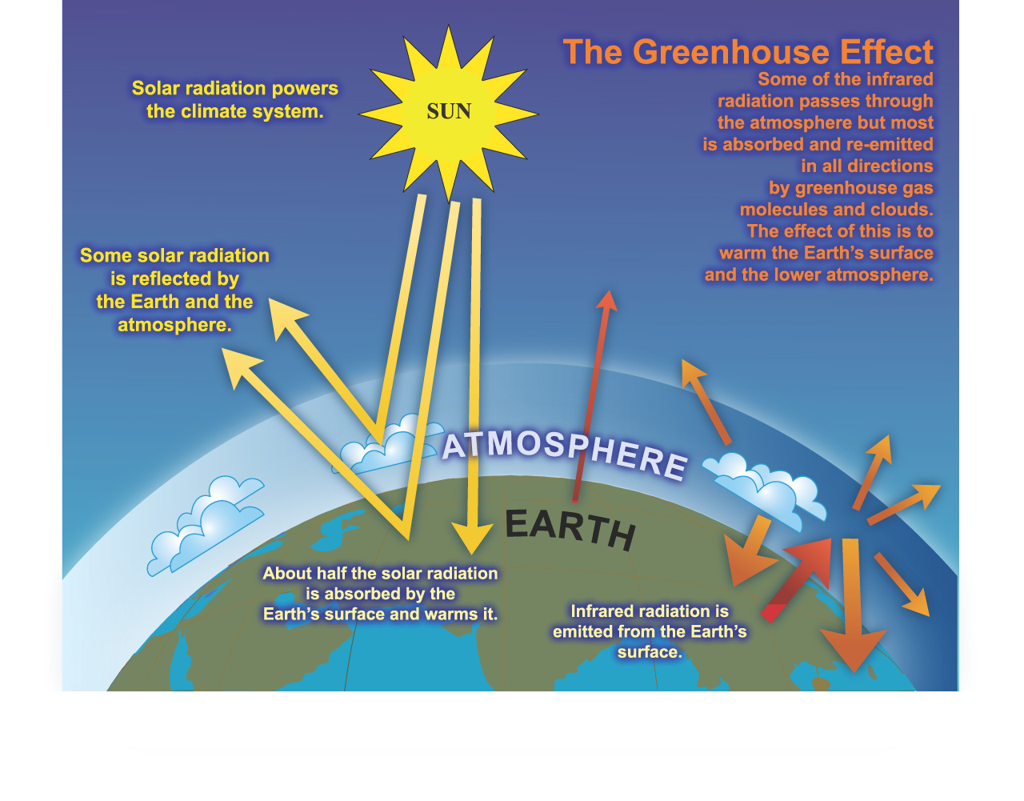
L’effet de serre naturel
Voyons cela plus en détail…
34

Slide 35
Bilan radiatif, modèle d’une vitre
Vitre « parfaite » : transparente au rayonnement solaire incident
opaque au rayonnement infrarouge terrestre
Rayonnement solaire
1
1
1
Vitre
1
2
1
35

Slide 36
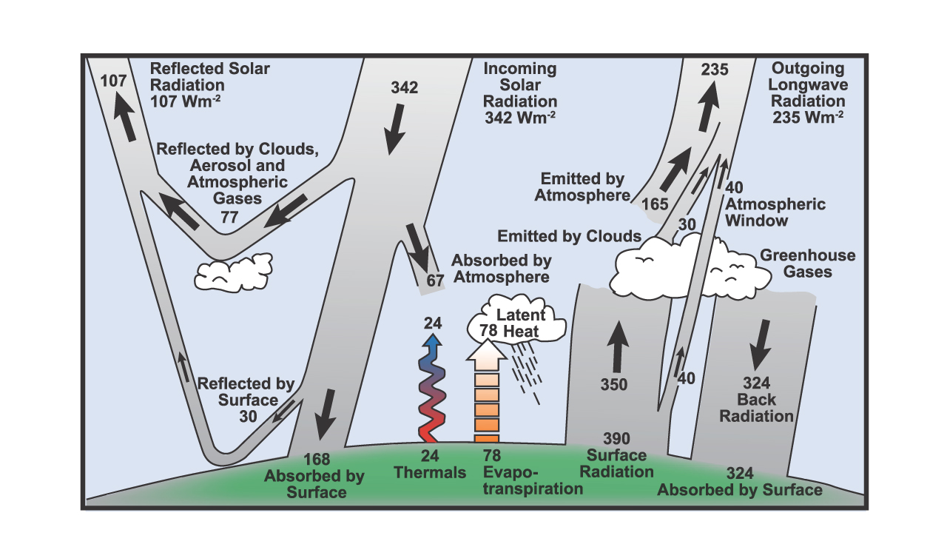
Echanges Terre-atmosphère
C’est un petit peu plus compliqué,
il faut tenir compte du gradient thermique
Cf. L’effet de serre : plus subtile qu’on ne le croit, JL Dufresne, JT
36

Slide 37
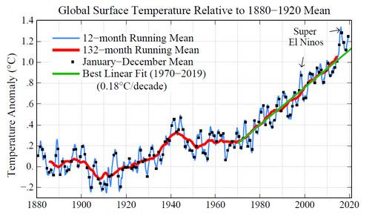
Climat, dernières données de température

Slide 38
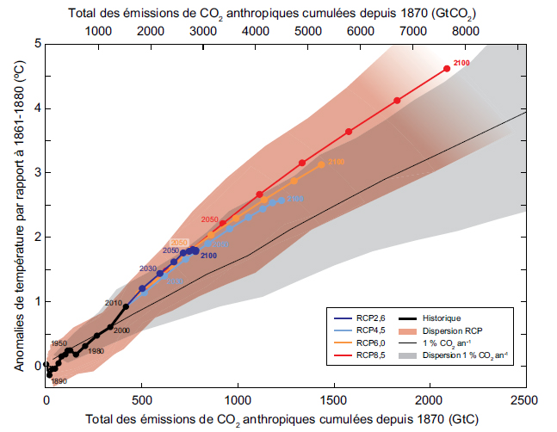
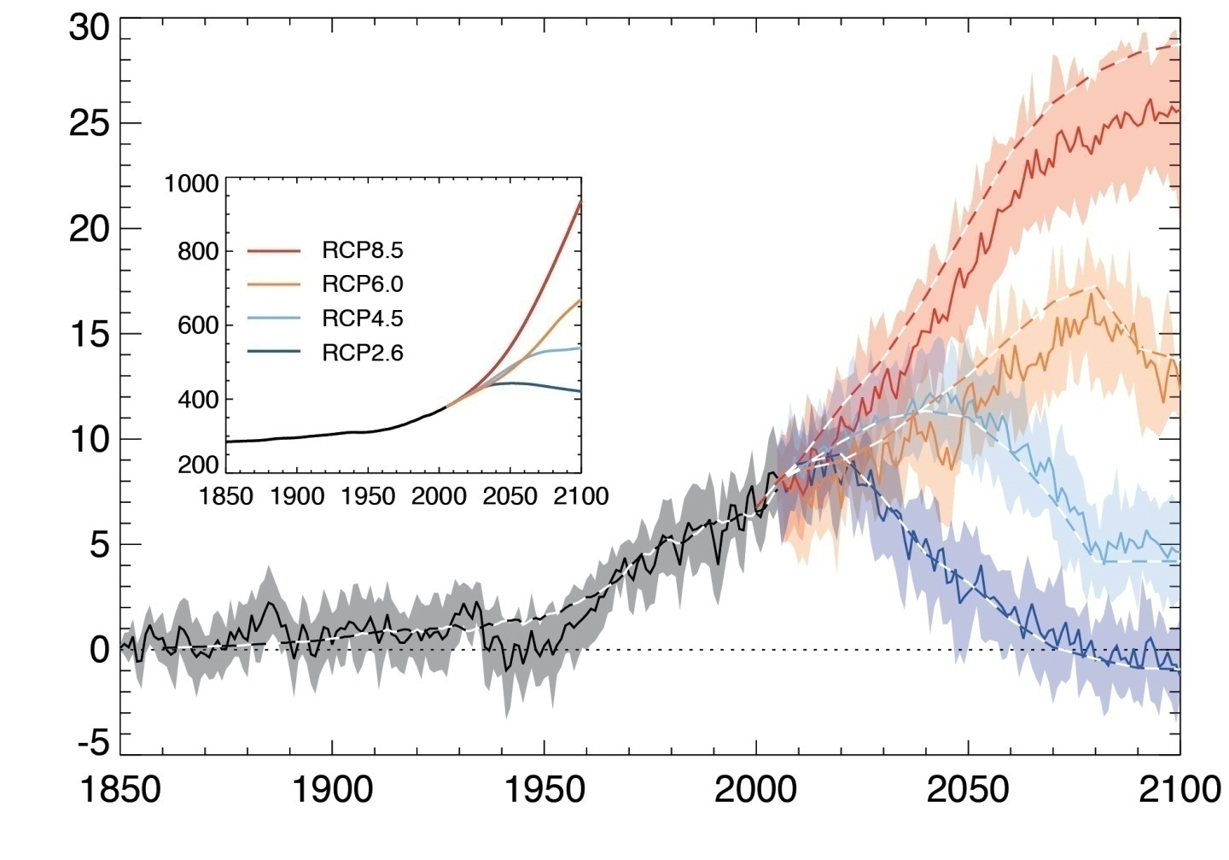
Rapport d’évaluation 2013 (AR5)
Budget total de 800 GtC, restent moins de 300 GtC à émettre, soit environ 900 GtCO₂

Slide 39
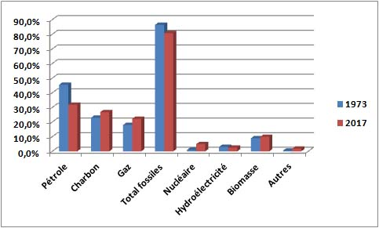
Consommation mondiale d’énergie primaire
des énergies non carbonées utilisées aujourd’hui (2017) :
Non carboné | %
Biomasse | 51,8
Nucléaire | 25,7
Hydroélectricité | 13,1
Solaire + Eolien + autres | 9,4

Slide 40
Back to basics : qu’est-ce que l’énergie ?

Slide 41
Les mots et les choses
Nous ne vivons pas d’énergie, nous vivons de transformer la
matière autour de nous, quels que soient les usages :
résidentiel/tertiaire, industrie/agriculture, transport, électricité.
L’énergie n’est pas une chose, c’est une unité de compte des
transformations de la matière.

Slide 42
L’énergie, unité de compte des transformations de la matière
Un corps tombe : il perd de l’altitude, il gagne de la vitesse
Question : y a-t-il un rapport entre cette perte et ce gain ?
Énergie associée à la position relative de l’objet et de la Terre : énergie potentielle
Énergie associée au mouvement : énergie cinétique

Slide 43
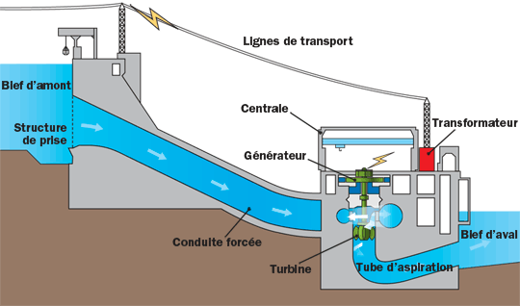
Hydroélectricité
L’eau perd de l’altitude et gagne de la vitesse, elle perd de l’énergie potentielle et gagne de l’énergie cinétique

Slide 44




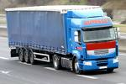

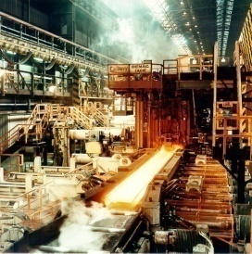
Plus d’images (J.M. Jancovici)
= 100 W pour les jambes, 10 W pour les bras
= 60 kW ≈ 600 paires de jambes
= 100 kW ≈ 10.000 paires de bras
= 400 kW ≈ 4.000 paires de jambes
= 100 MW ≈ 1.000.000 paires de jambes…
= 100 MW ≈ 10.000.000 paires de bras !

Slide 45
Relation PIB/énergie
Nous vivons de transformer la matière pour produire des biens et des services.
Toute transformation donne naissance à un double comptabilité :
l’une, en termes énergétiques
l’autre, en termes monétaires
Le passage de l’une à l’autre s’apparente à un changement d’unité : d’où une relation affine entre les deux mesaures

Slide 46
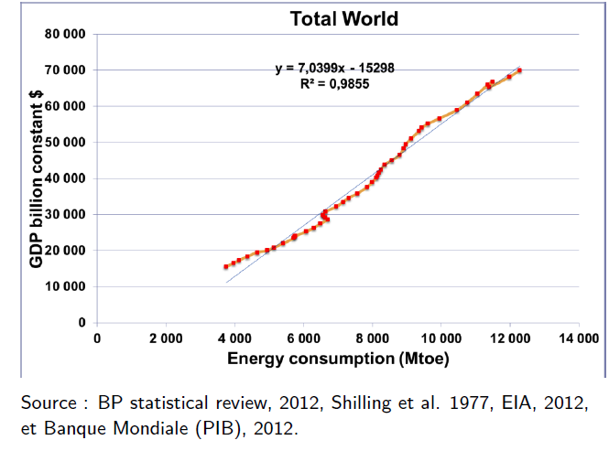
Relation PIB/énergie : un simple changement d’unité !
En moyenne, il faut 1,6 kWh pour produire 1 $ de PIB

Slide 47
Quelques diables dans les détails …
PIB [G$]
En bleu : PIB/E pour les pays riches
En orange : PIB/E pour l’Asie de l’Est
En noir : PIB/E mondial
Ep [Gtep]
Découplage …?
Délocalisation !

Slide 48
Comment caractériser les systèmes énergétiques ?
EROI : Energy return on (energy) invested
Energie et puissance
Stocks et flux
Source concentrée/source diluée
Source pilotable/source intermittente
Stockage de l’énergie

Slide 49
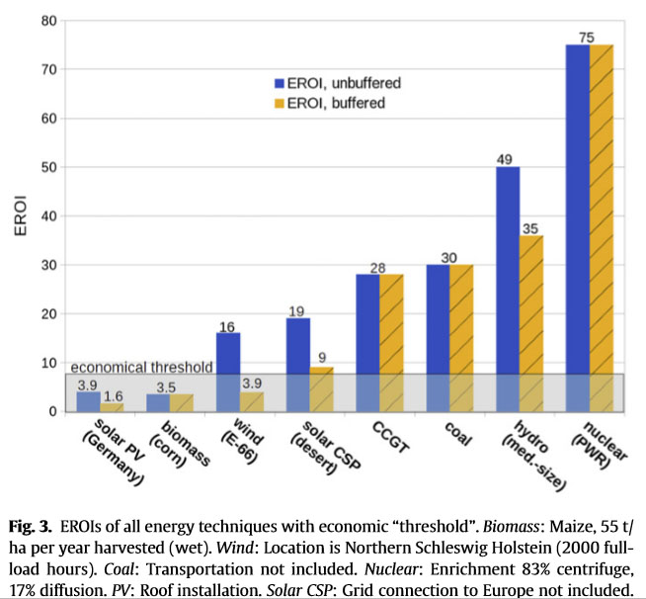

EROI

Slide 50
Energie et puissance, exemples
Métabolisme de base d’un individu
Energie : 2500 kcal par jour, soit 10 millions de J (1 cal = 4,18 J)
Puissance : 86400 secondes dans une journée,
P = 120 W (=10000000/86400)
Travail fourni par le corps humain : 8*70*10*300 = 1680000/3600000 = 0,5 kWh
Energie contenue dans 1 litre d’essence : 10 kWh, pour 1,5 € !
Une voiture consommant 5 l/100 km, roulant à 100 km/h pendant 8 heures, consomme une énergie de 400 kWh, soit l’énergie que peut fournir 8000 personnes pendant le même temps, et cela pour un coût total de 60 € !
Remarque : comme le rendement d’un moteur n’est que de 25%, le travail extractible de cette essence est l’équivalent de 2000 personnes … seulement.
Agrocarburants ? En moyenne, l’humanité consomme une puissance de 2,4 kW dont le quart, soit 600 W pour le transport.
Agrocarburants à la place du pétrole ? Cinq fois la superficie consacrée à l’agriculture, cinq fois la quantité d’intrants, d’eau …!

Slide 51
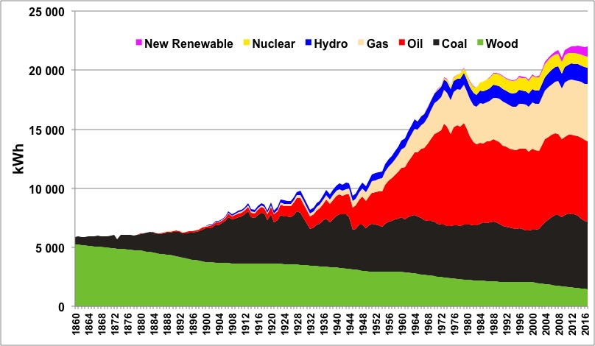
Energie primaire par habitant

Slide 52
Stocks/flux
Energies de stock (épuisables) : pétrole, gaz, charbon, nucléaire
Energies de flux : solaire, éolien, hydraulique, géothermie, biomasse, marine
Energie de stock : évaluation des réserves/ressources, échelles de temps de leur épuisement, taux d’extraction annuel, nuances (?) entre géologues et politiques/économistes
Energie de flux : quel flux annuel peut-on mettre en œuvre, techniquement et économiquement ? Est-ce vraiment renouvelable ?

Slide 53
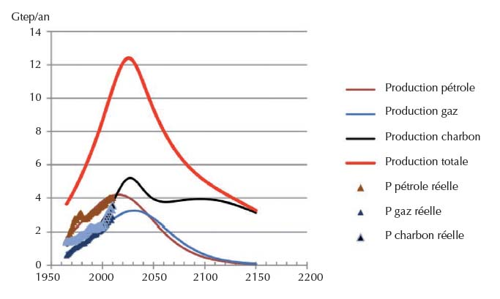
Production annuelle de fossiles, données réelles et modèle d’Hubbert
900 Gtep charbon, 400 Gtep pétrole, 300 Gtep gaz

Slide 54
Puissance installée, puissance moyenne, puissance instantanée
Un réseau électrique fonctionne en assurant, pour tout x et tout t :
P(x,t) = D(x,t)
Puissance installée : puissance théorique, lorsque l’installation fonctionne dans les conditions optimales
Puissance moyenne = énergie totale produite dans l’année, divisée par le nombre d’heures dans une année (8760)
Puissance instantanée = énergie produite pendant un court intervalle de temps, divisée par cet intervalle de temps (p.ex. ¼ d’heure)

Slide 55
Production éolienne européenne
des deux dernières années
Production stable : 3200 TWh/an, de 175 à 200 GW éoliens installés, 4200 à 4800 GWh/j
Prod. jour GWh
Maxi 2800 GWh
soit 58 % Pi
Mini 300 GWh
Soit 6% Pi
Nombre de jours
Fluctuations : hiver, environ 1700 GWh, soit 65 GW moyens
été, environ 500 GWh, soit 20 GW moyens

Slide 56
Exercice
Imaginons qu’on ait besoin d’une puissance moyenne de 100 GW
Avec de l’éolien, il faut installer 400 GW (facteur de charge de 25%)
Puissance instantanée minimale : 5% de 400 = 20 GW
Puissance instantanée maximale : 60% de 400 = 240 GW
Déficit maximal : 80 GW
Excédent maximal : 140 GW
Nécessité de puissance de back-up, de l’ordre des 2/3 de la puissance moyenne
Nécessité de pouvoir exporter de grandes quantités d’électricité excédentaire
L’arbre, la vache et l’éolienne : un arbre n’est pas une planche, une vache n’est pas un steack, une éolienne ne délivre pas de puissance garantie…

Slide 57
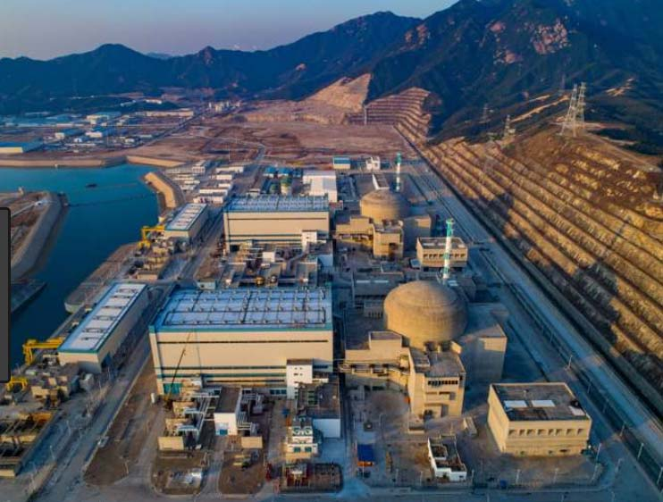
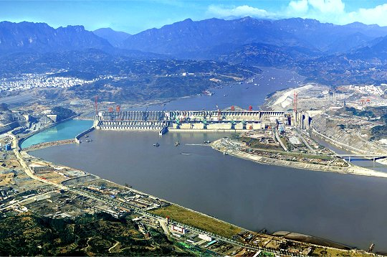
Source concentrée/source diluée
EPR de Taishan : entré en service le 14/12/2018
24 TWh/an (8 G€)
Barrage des Trois Gorges, 1993-2009
80 TWh/an (40 G€)
640 km x 3 km : 15 villes, 115 villages
1,8 millions de personnes déplacées
Risque aval pour 75 millions de personnes

Slide 58
Concentration de l’énergie, suite
Pour disposer d’une puissance de 1 Gwe pendant un an :
50 kg de tritium (si on y parvient !)
27 tonnes d’U
170 tonnes de fuel, 260 tonnes de charbon à l’heure
1200 tonnes d’eau par sec tombant de 100 m de hauteur
5000 éoliennes de 1 MW
30 km ² de panneaux solaires

Slide 59
Concentration, fin
Impact sur la biodiversité : proportionnel à la surface consacrée à la production.
Exemple pour 14 TWh par an, EPR 4 km²
Fossiles : 10 km², PV 200 km², Eolien 1200 km²,
Biomasse, 5000 km²
Besoin en matériaux :
EPR, (1650 MWe) : 500.000 m³ de béton, 110.000 tonnes acier. Emissions de CO₂ : construction 1 million de tonnes.
60 ans, 720 TWh : 0.5 g CO₂/kWh.
Eolien : 8 fois plus de béton, 12 fois plus d’acier, matériaux critiques.
Est-ce bien une source d’énergie renouvelable ?

Slide 60
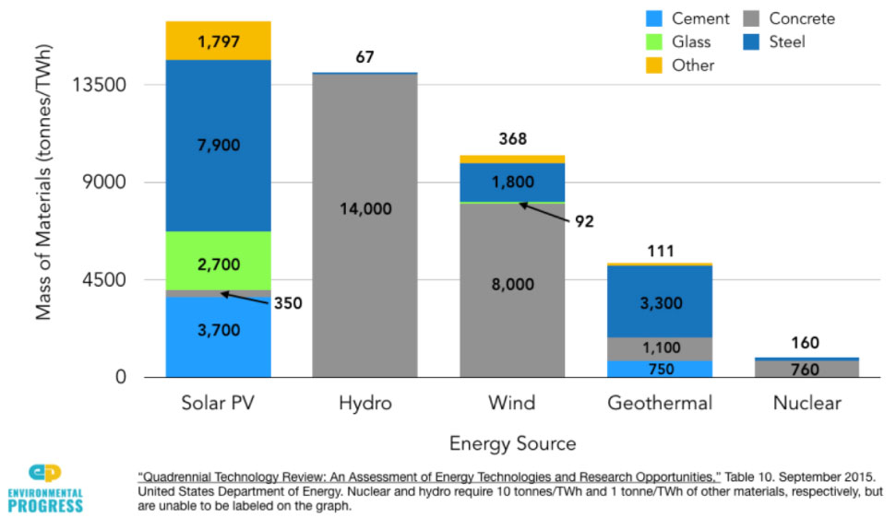
Matériaux [tonnes/TWh]

Slide 61
Réseaux électriques : gestion des fluctuations
Comment assurer, en tout lieu et à tout instant :
Production(x,t) = Demande(x,t) ?

Slide 62
Stockage : le joker ?
Station de transfert d’énergie par pompage (STEP)
Stockage électrochimique (batteries)
Hydrogène
Cf. Article stockage dans Techniques de l’Ingénieur

Slide 63
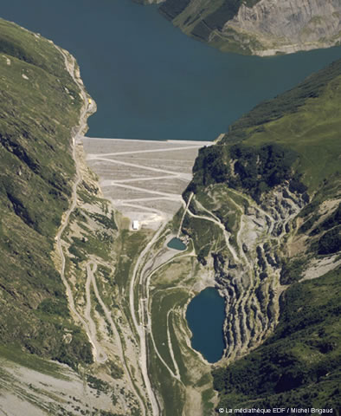

Station de transfert d’énergie par pompage (STEP)
Une solution pour l’intermittence de l’éolien ?
Barrage de Grand Maison, France

Slide 64
STEP, suite
Grand’Maison : 1,8 GW fournissant environ 1,4 TWh par an (10% du potentiel)
140 millions de m³, débit de 200 m³/s : vide en 1 semaine
Garnir les côtes de STEP ?
exemple : stocker 1% de la consommation de la France (3 jours), 5 TWh
5000 km de côtes, barrage de 20m de haut avec chute d’eau de 10m : 1,8 km de large …

Slide 65
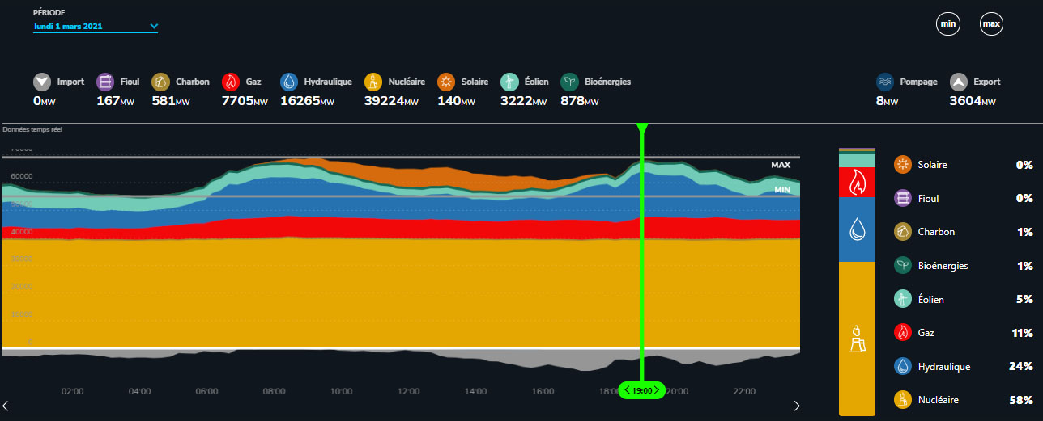
Fluctuations de la demande d’électricité sur une journée :
de 10 à 15% de la puissance moyenne
Pics du matin et de 19h :
gérés par l’hydroélectricité
Source : RTE éCO2mix

Slide 66
Fluctuations d’une production intermittente : l’Allemagne, un exemple en vraie grandeur

Slide 67
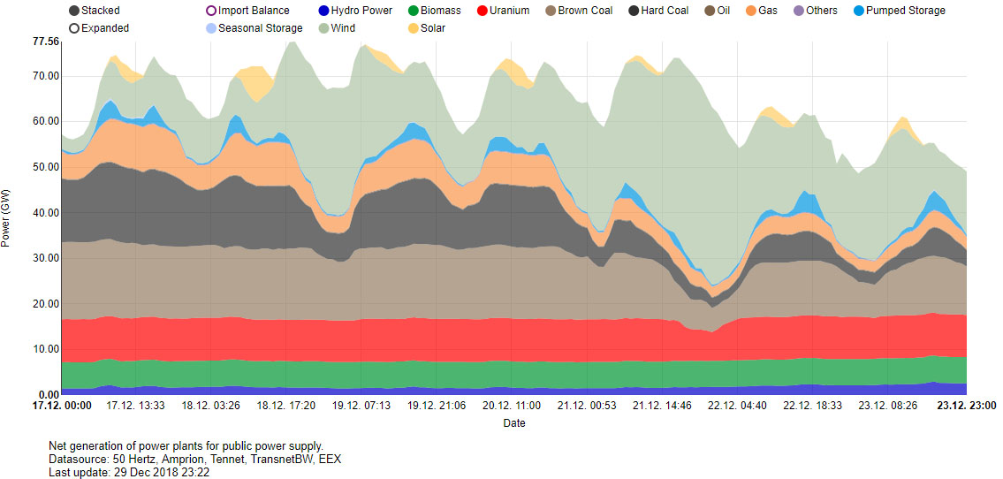
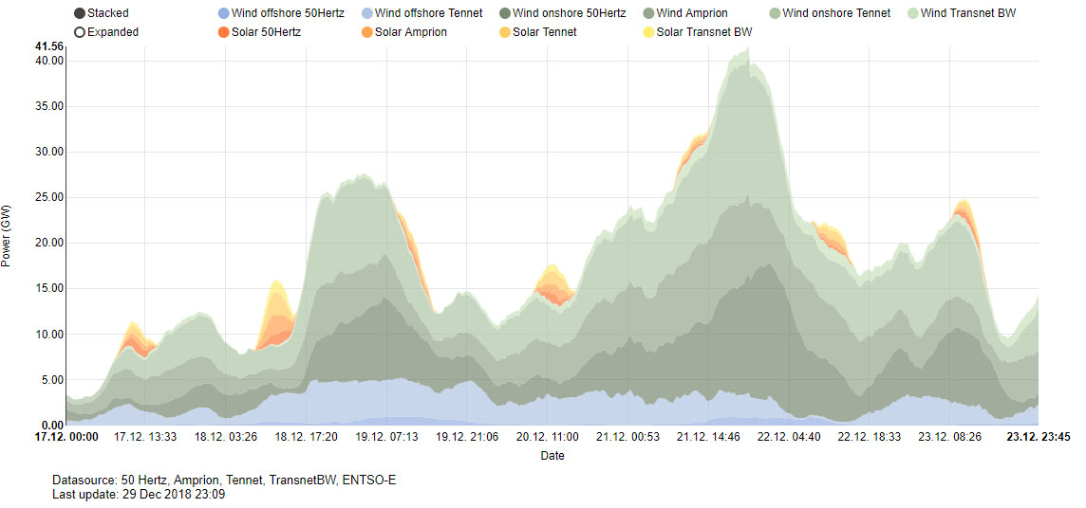
Production sur une semaine : jours ouvrés week-end
Fluctuations du même ordre de grandeur que la puissance moyenne
Solaire PV
Eolien

Slide 68
Comparaison des fluctuations
Fluctuations de la demande : environ 10% de la puissance moyenne
Fluctuations des productions intermittentes : du même ordre de grandeur que la puissance moyenne
D’où nécessité de stockage ou de back-up pour gérer les fluctuations de la production
En Allemagne : back-up fourni par le charbon, le lignite et de plus en plus le gaz
L’installation de 120 GW d’éolien et de PV n’a pas permis de diminuer la puissance pilotable

Slide 69
Stockage électrochimique
Ordre de grandeur de la densité d’énergie stockée : 1 eV par atome , soit 1,6*10⁻¹⁹ J/at
Densité d’énergie de stockage : de quelques dizaines à quelques centaines de Wh/kg
Stocker 1% de la consommation d’électricité en France : 5 TWh
Energie de toutes les batteries du monde : environ 1 TWh …

Slide 70
Hydrogène
En France : 1 Mt/an (chimie, engrais, raffinage du pétrole)
Produit à 95% à partir de fossiles (par vaporeformage du méthane et gazéification du charbon), 3% de nos émissions de CO2.
Production par électrolyse (pas d’émissions de CO2 avec électricité décarbonée) :
1 kg H2 requiert 50 kWh d’énergie et produit (centrale à gaz) 35 kWh
1 Mt H2 requiert 50 TWh (10% de la consommation d’électricité) et permet de fournir 3 Mtep
Plan français 2035 : produire 630000 tH2, dont 400000 t pour l’industrie et 230000 t
à usage énergétique (réseau de chaleur et transport, R&D électrolyseurs), utiliser l’électricité nucléaire (pilotable, peu chère)
Limite d’usages énergétiques : exemple, consommation d’énergie finale totale France 150 Mtep, dont 30% pour les transports, soit 50 Mtep.
Il faudrait dédier environ 800 TWh ! Ca ne se fera que pour des transports collectifs (bus, remplacement de locomotives diesel)
Gestion des fluctuations si 100% EnR intermittentes ?
Déstocker 1% de la consommation d’électricité (3 jours d’hiver sans vent), soit 5 TWh ?
Consommer 140 000 tH2 en 3 jours dans 70 centrales à gaz : inadapté !

Slide 71
Biosphère : entrée par l’agriculture
L’agriculture est la façon la façon la moins coûteuse en énergie de perturber toute la biosphère : déforestation, changement d’utilisation des sols, quelques pourcents de l’énergie primaire, 25% des émissions de gaz à effet de serre…

Slide 72
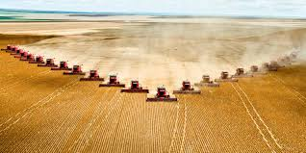
Que s’est-il passé entre ceci
et
ceci

Slide 73
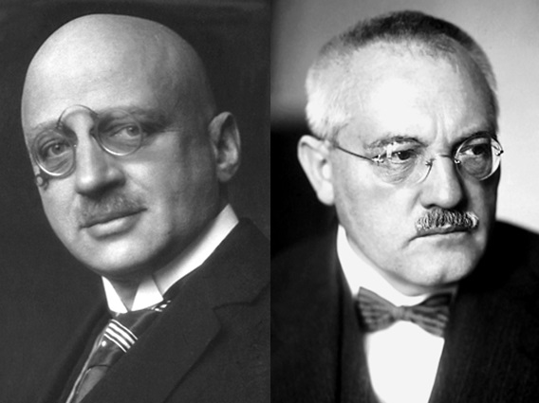
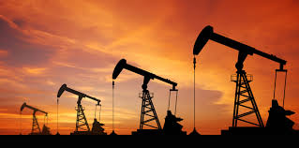
Fritz Haber
Carl Bosch
et
Ammoniac
et
pétrole

Slide 74
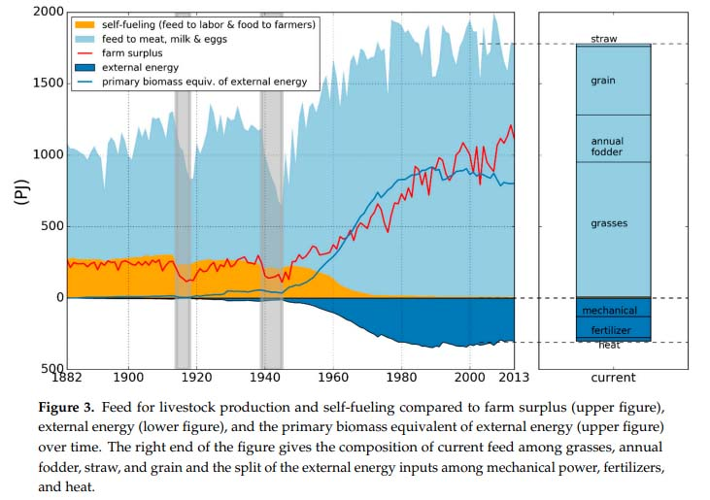
Souhil Harchaoui et Petros Chatzimpiros, 2018

Slide 75
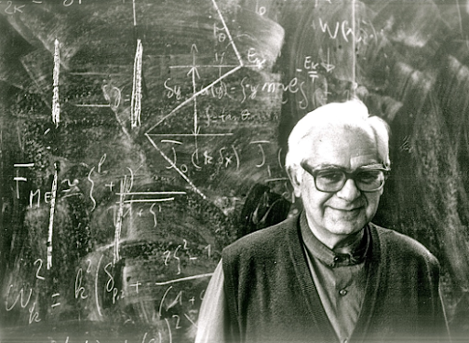
Oriol, un historien et Mozart

Slide 76
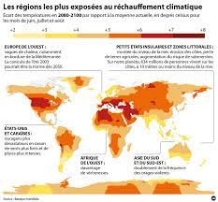

Slide 77
Les régions les plus vulnérables
Source : Maplecroft

